Slide 1
Культурная жизнь в блокадном городе презентацию подготовила Куликова П.А-воспитатель 6б

Slide 2
Несмотря на тяжелейшие условия жизни в блокадном Ленинграде, художественная жизнь не угасала в нем на протяжении всей героической обороны города. Мастера живописи, скульптуры, графики создали произведения, которые ныне стали документами времени, несущими правду о жизни и борьбе ленинградцев. Произведения этих мастеров поднимали дух города и его защитников, формировали активное противодействие силам фашизма и тем лишениям, которые выпали на долю ленинградцев и армии.

Slide 3
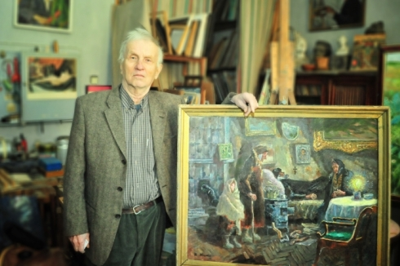
Дмитрий Бучкин: До сих пор не понимаю, как мы выжили. непостижимо

Slide 4
«Каждый день снится один и тот же сон: прихожу в булочную и покупаю свежий мягкий батон»… Дмитрию Бучкину в начале войны было 14 лет,ему удалось пережить блокаду. Сегодня ему — 86, и он продолжает рисовать.

Slide 5
В первые дни блокады , папа, принес альбом и сказал: «Рисуй, Димка. Кто, если не мы?» Я был наблюдательным мальчишкой, следопытом таким, и стал все зарисовывать.

Slide 6
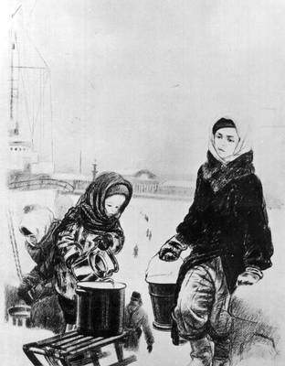
«На Неву водой» А.Ф.Пахомов

Slide 7
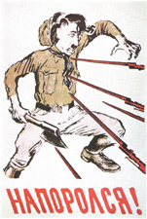
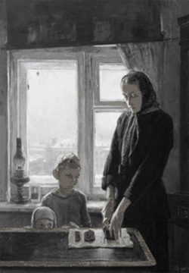

Slide 8
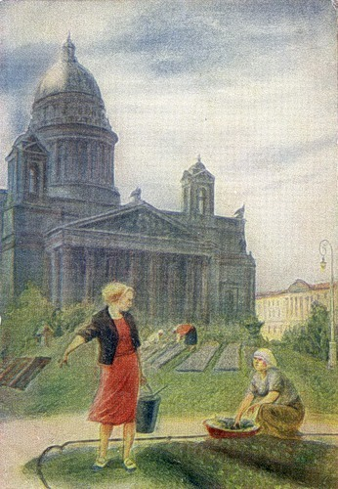
Г.П.Фитингоф. "Ленинградцы на огородах".

Slide 9
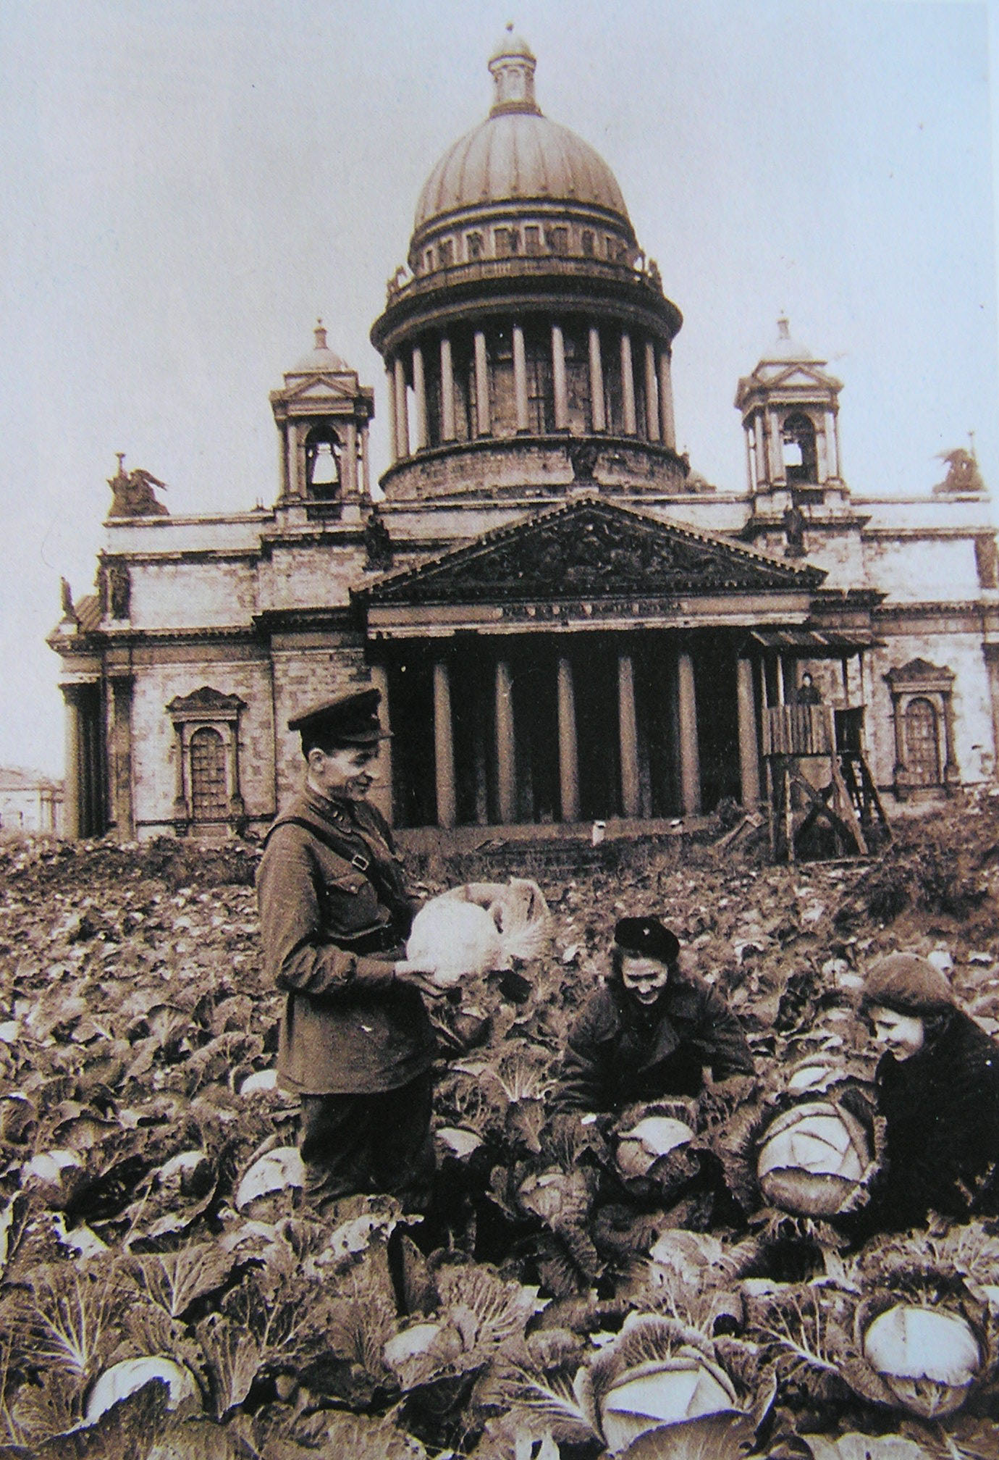

Slide 10
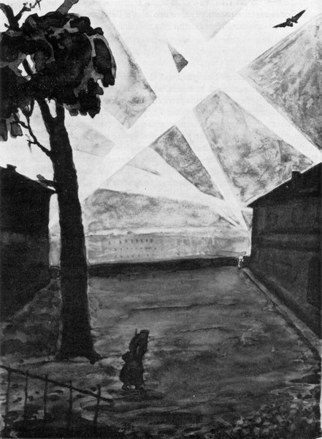
Д. Митрохин. Блокада. 1941

Slide 11
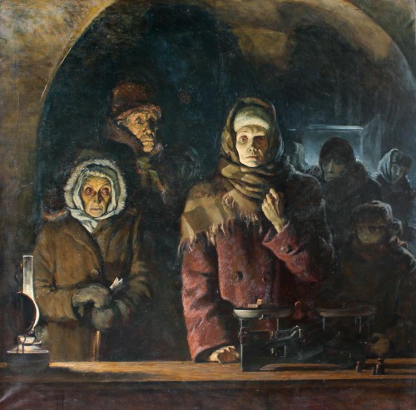
Н. Цуцин "Блокадный Ленинград".

Slide 12
Огромную роль в деле влияния на подъем патриотических настроений и морального духа горожан и защитников города оказали деятели литературы и искусства Ленинграда. Именно в годы ВОВ культура оказалась наиболее востребованной, являлась духовным зарядом по мобилизации людей на героический труд и ратный подвиг. В эти годы произведения культуры, равно как кинематограф, литература, живопись, музыка, отличались высокими достоинствами, искренностью патриотического чувства.

Slide 13
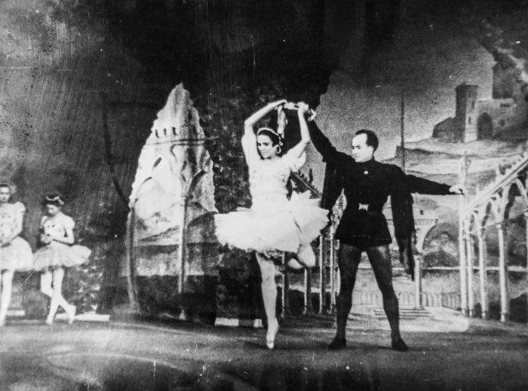
18 декабря свою первую постановку – балет «Эсмеральда» – показал балетный коллектив

Slide 14
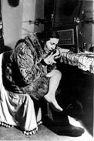
Перед спектаклем (так как было холодно) актеры сидели в пальто, но на сцену выходили как положено – в сценических костюмах

Slide 15
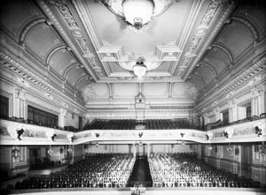
4 марта спектаклем «Сильва» возобновил работу Театр музыкальной комедии. Зал почти полностью заполнялся зрителями дважды в день.
18 октября 1942 г., в самое суровое время блокады, спектаклем по пьесе К. Симонова«Русские люди» в Ленинграде открылся новый – «Городской» или его еще называли «БлокадныЙ» театр

Slide 16
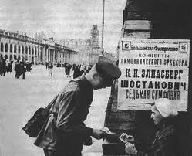
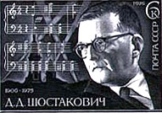
«Нашей борьбе с фашизмом, нашей грядущей победе над врагом, моему родному городу – Ленинграду я посвящаю свою Седьмую симфонию» (слова Шостаковича опубликованы газетой «Правда» 29 марта 1942 г.).

Slide 17
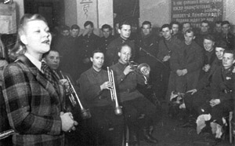
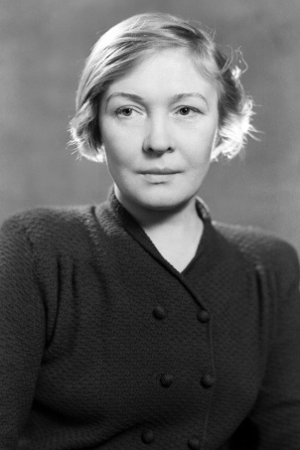
Работники Ленинградского радио разделили с горожанами их нелегкую судьбу – также мерзли, голодали, но ни на секунду не оставляли трудовой вахты.
Их живые, полные непререкаемой веры в Победу, голоса, вдохновляли и поддерживали ленинградцев в самые страшные месяцы войны. Многие писатели, поэты, артисты находили в себе силы выступать не только на концертах, но и по радио, радуя тысячи людей своими талантами.

Slide 18
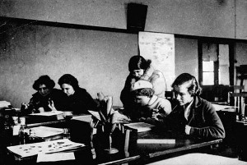
Преподаватели в промерзших аудиториях читали лекции голодным студентам, проводили консультации и принимали экзамены. Школьные учителя, собрав ослабевших детей проводили уроки.

Slide 19
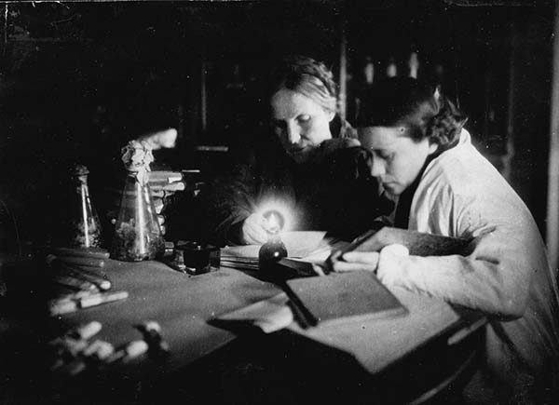
Ленинградские ученые, превозмогая слабость от истощения, совершали открытия, изобретали и разрабатывали, исследовали и модернизировали новые технологические процессы, оборудование, приборы, надежную военную технику… мрачных бомбоубежищах, старались доходчиво и интересно передать им свои знания.

Slide 20
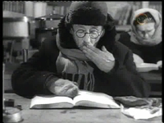

Slide 21
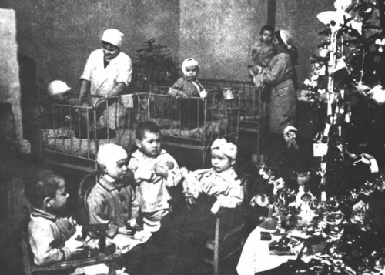
Ленинградские врачи и медсестры, несмотря на нехватку лекарств и медикаментов, в обстановке повальной антисанитарии, отдавая все свои силы, опыт и мастерство, боролись за здоровье людей и спасали тысячи жизней…

Slide 22
Нормы хлеба были сокращены до невозможного: рабочим - по 250 граммов пополам с отрубями, остальным - 125 граммов. Люди от голода падали на ходу, десятки тысяч умирали от истощения.
А в это время в темных холодных комнатах на Исаакиевской площади, в доме с забитыми досками окнами было полно еды. В коробках и мешках лежали десятки тонн семян, клубней картофеля.
Но сотрудники Всесоюзного института растениеводства (ВИР), которые работали и урывками спали рядом, были так же голодны и истощены, как и все ленинградцы.
Они бредили едой, и все же никому из них даже не приходила в голову мысль съесть хотя бы горсточку зерен, чтобы спасти свою жизнь.
Из всего селекционного фонда ленинградского института, содержавшего несколько тонн уникальных зерновых культур, не было тронуто ни одного зерна. 28 сотрудников института умерли от голода, но сохранили материалы, способные помочь послевоенному восстановлению сельского хозяйства

Slide 24
Давайте попытаемся представить себе изможденных, голодных людей, которые, шатаясь от слабости, спасали коллекции Эрмитажа, Русского музея, Петропавловки… Тех, кто вел экскурсии для солдат в нетопленых залах, демонстрируя порой пустые рамы — и страстно, ярко рассказывая о картинах, которые висели в этих залах. Для этого нужна была великая вера — вера в то, что настанет время, и эти картины вернутся, и люди, затаив дыхание, снова будут стоять перед ними…
Говорят, когда звучат пушки, музы молчат. В блокадном Ленинграде музы не молчали. И, может быть, именно это помогло городу выжить и не только выжить, но и показать всему миру такую высоту человеческого духа, которые воплотились в музыке Шостаковича, в стихах Ахматовой и Берггольц, в работе академика Орбели — директора Эрмитажа и многих, многих других, которых были тысячи.

Slide 25
И в ночи январской, беззвездной,
Сам дивясь небывалой судьбе,
Возвращенный из смертной бездны,
Ленинград салютует себе.
А.Ахматова

